Slide 1
파이썬 타자연습 게임
meetingroom2
팀장 양성표 팀원 김예영 설혜원 양민석 오충헌

Slide 2
목 차
Enjoy your stylish business and campus life with BIZCAM
원본 타자연습게임 확인
게임 추가 부분 및 역할 분담
프로젝트 이후 업그레이드된 게임 확인
게임 실행

Slide 3
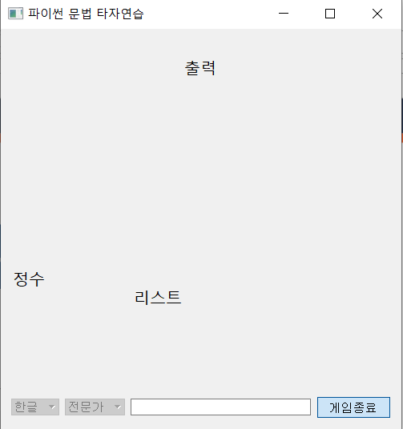
원본 타자연습게임 확인
Enjoy your stylish business and campus life with BIZCAM
원본 게임
원본게임 플레이
난이도
초보자, 중급자, 전문가 선택
단어 입력칸
단어를 입력하는 칸입니다
언어 선택
한글 영어 선택
게임시작, 종료 버튼
게임시작과 종료 버튼입니다
https://oceancoding.blogspot.com/2019/04/blog-post_9.html

Slide 4
원본 타자연습게임 확인
Enjoy your stylish business and campus life with BIZCAM
원본 게임의 아쉬운 점
게임 진행 중 난이도의 변동없이 일정한 모습
단어를 맞추었을 때의 성취감 결여
몇 번을 틀려도 진행되는 게임
게임에 나오는 단어의 한정됨

Slide 5
게임 추가 부분 및 역할 분담
Enjoy your stylish business and campus life with BIZCAM
역할 분담
게임 진행 중 난이도의 증가 -김예영 학우님
단어를 맞추면 점수확인 -설혜원 학우님
게임의 긴장감을 올려주는 탈락 여부 결정 -오충헌 학우님
게임 단어의 추가(csv파일을 받아오기), 실행파일(.exe) 만들기 -양민석 학우님

Slide 6
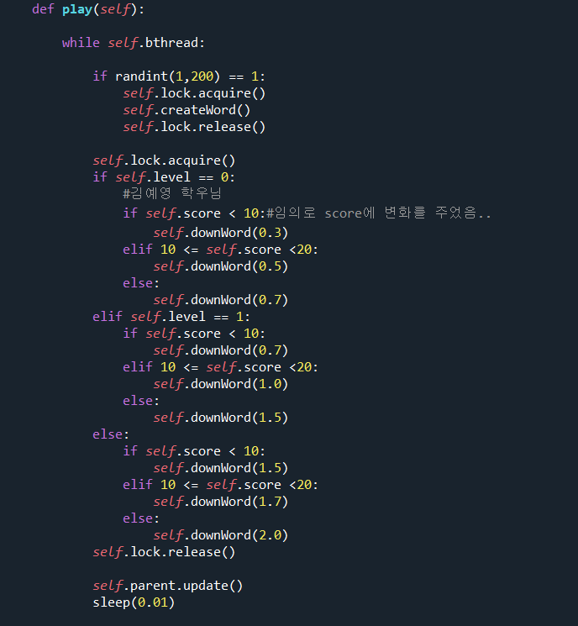
역할 분담 및 진행 결과
Enjoy your stylish business and campus life with BIZCAM
게임 진행 중 난이도의 증가 -김예영 학우님
map1.py

Slide 7
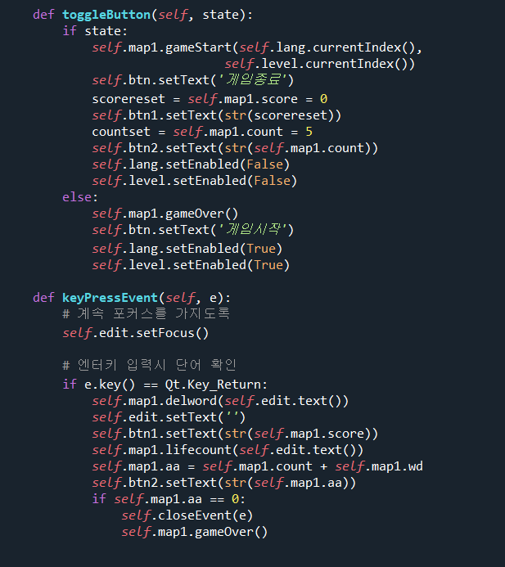
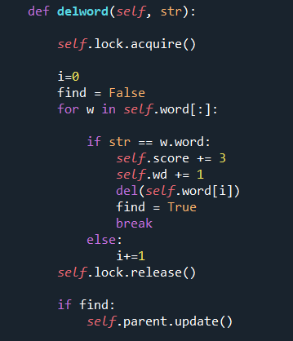
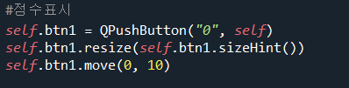
역할 분담 및 진행 결과
Enjoy your stylish business and campus life with BIZCAM
단어를 맞추면 점수확인 -설혜원 학우님
map1.py
window.py
window.py

Slide 8

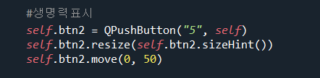
역할 분담 및 진행 결과
Enjoy your stylish business and campus life with BIZCAM
게임의 긴장감을 올려주는 탈락 여부 결정 -오충헌 학우님
map1.py
map1.py
window.py
window.py

Slide 9
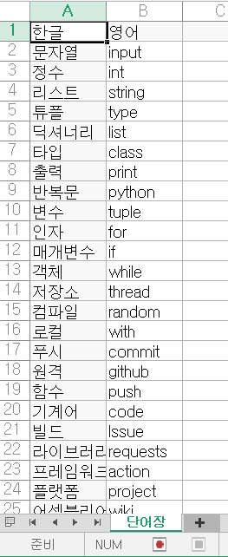
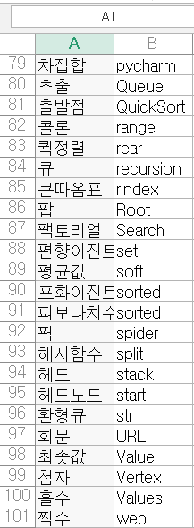
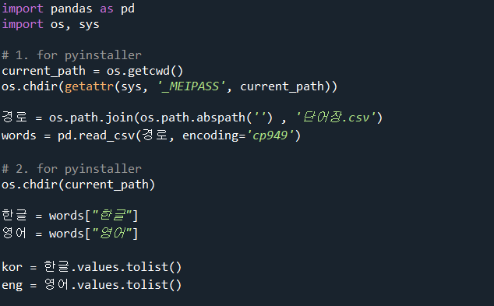

역할 분담 및 진행 결과
Enjoy your stylish business and campus life with BIZCAM
게임 단어의 추가(csv파일을 받아오기), 실행파일(.exe) 만들기 -양민석 학우님
map1.py
단어장.csv

Slide 10
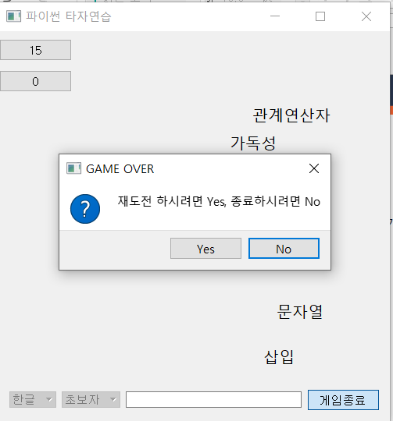
프로젝트 이후 업그레이된 게임 확인
Enjoy your stylish business and campus life with BIZCAM
완성된 게임 화면
탈락화면
생명력이 0이 되면 나타나는 메세지 화면
점수 확인
단어를 맞추면 3점씩 증가
재도전 버튼
남은 생명력을 확인 할 수 있음
생명력 확인
남은 생명력을 확인 할 수 있음
게임 종료 버튼
윈도우창의 x버튼과 동일한 기능

Slide 11
게임 실행
Enjoy your stylish business and campus life with BIZCAM
파이썬 타자연습게임

Slide 12
Enjoy your stylish business and campus life with BIZCAM
감사합니다 !

